Slide 1

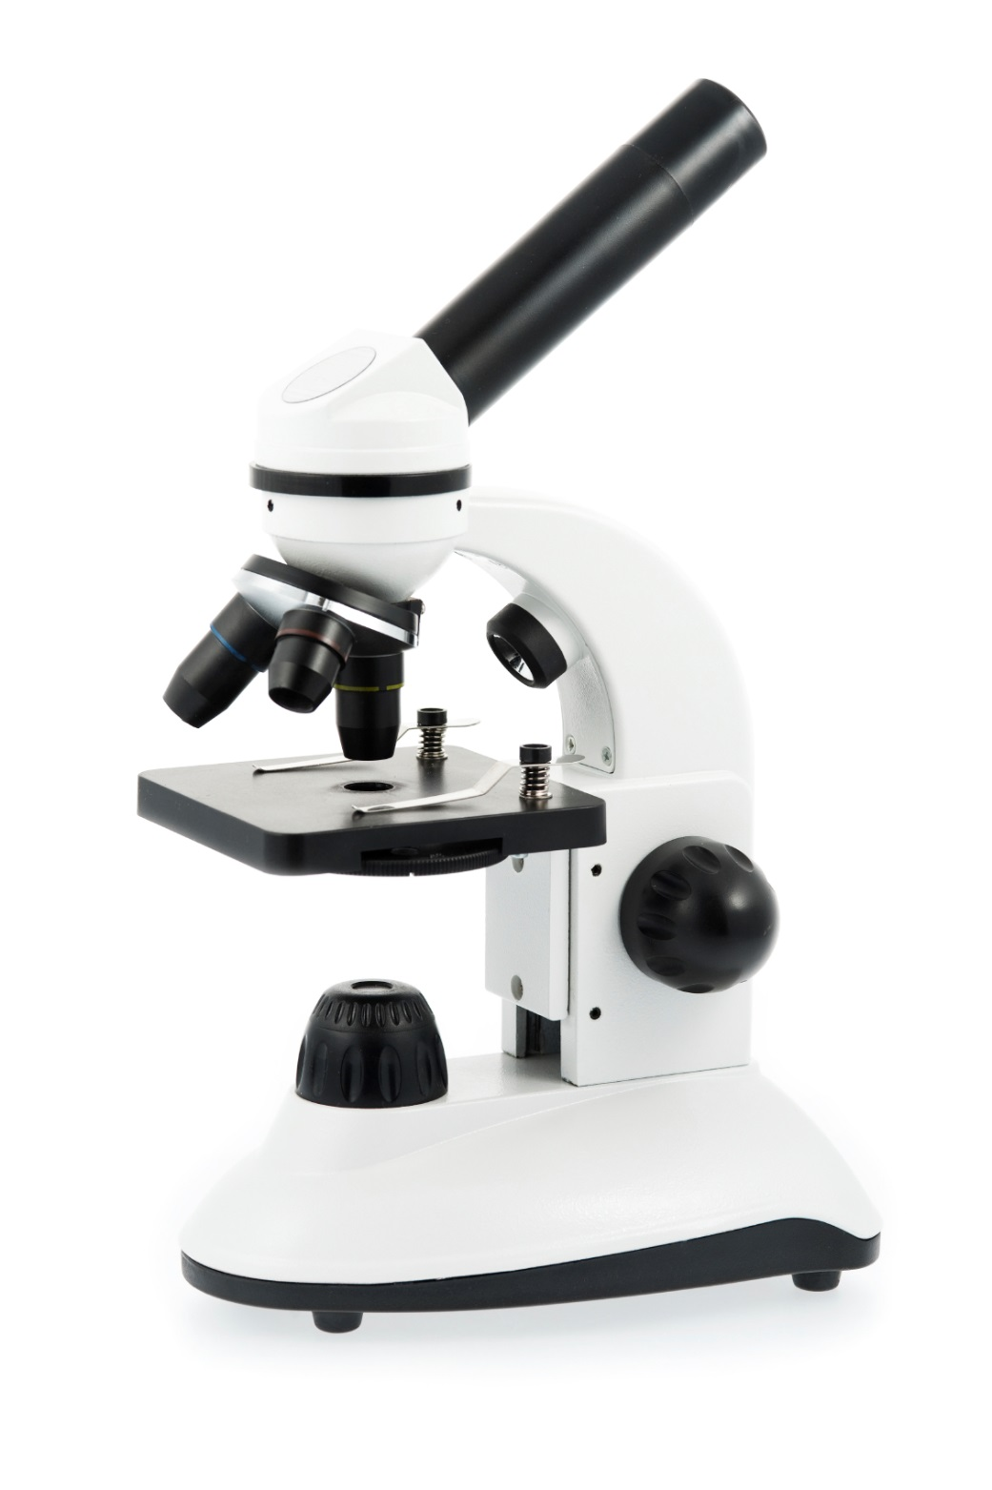

Unidade 14
A microscopia na descoberta do mundo «invisível»

Slide 2
Responde a cada questão com a expressão correta.

Slide 3
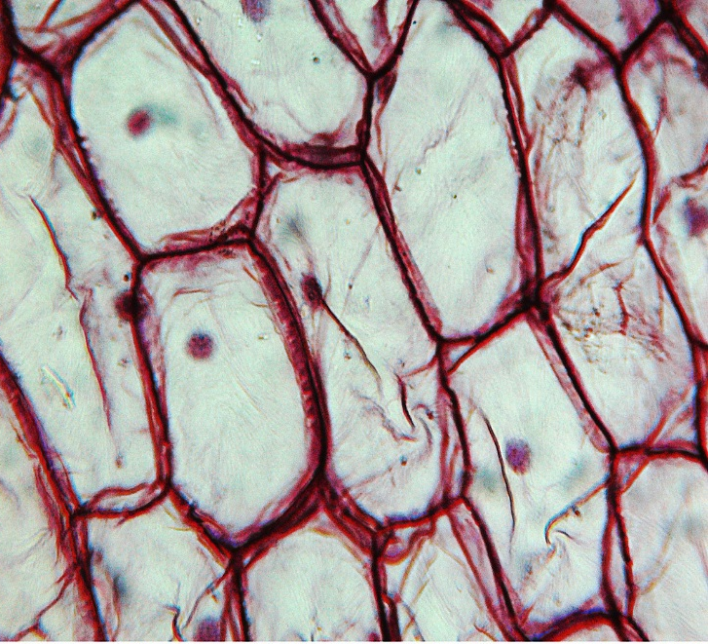
1. Qual foi o instrumento que permitiu a descoberta da célula?

Slide 4
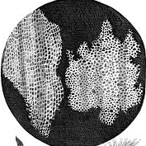
2. Qual foi o cientista que observou um finíssimo corte de cortiça e verificou que era formado por numerosos compartimentos unidos, a que deu o nome de células?

Slide 5
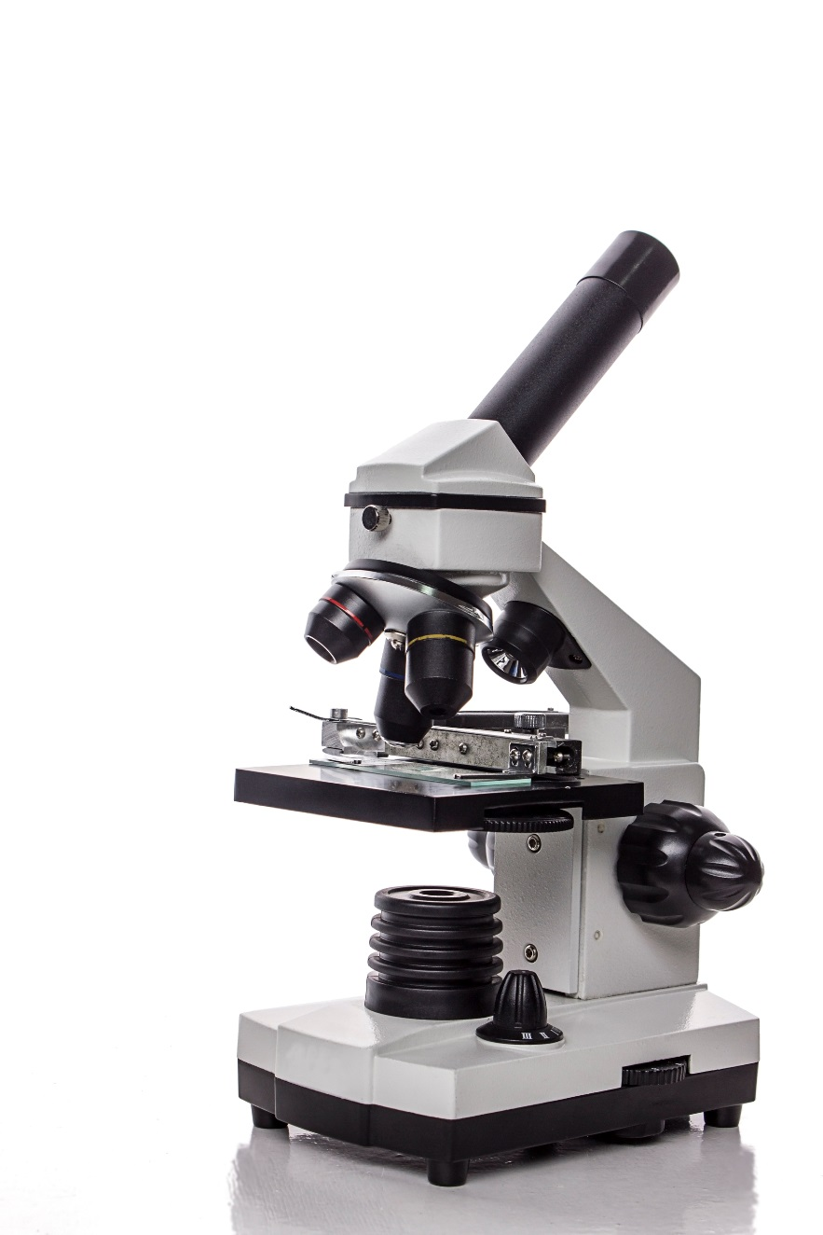
3. O revólver e o tubo ótico são constituintes de que parte do microscópio?

Slide 6

4. Qual é o constituinte que regula a entrada da luz no microscópio?

Slide 7
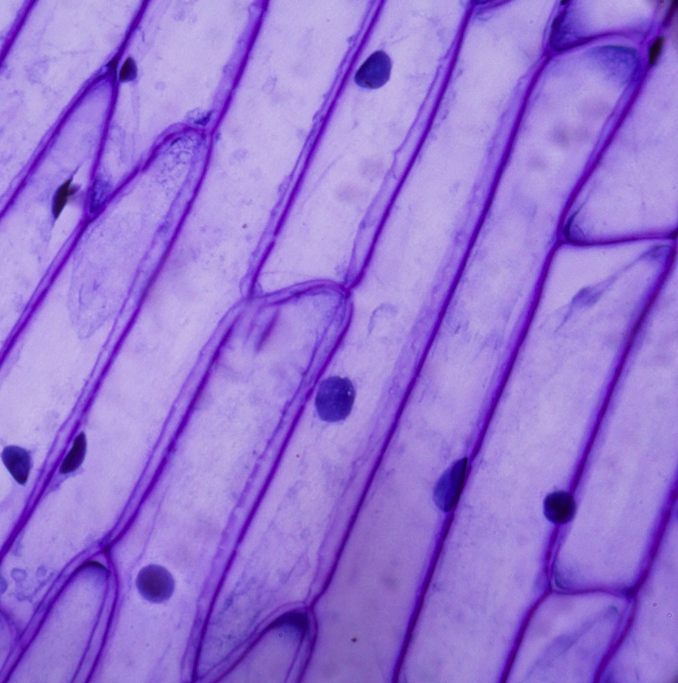
5. Qual é a peça que permite as grandes deslocações da platina?

Slide 8
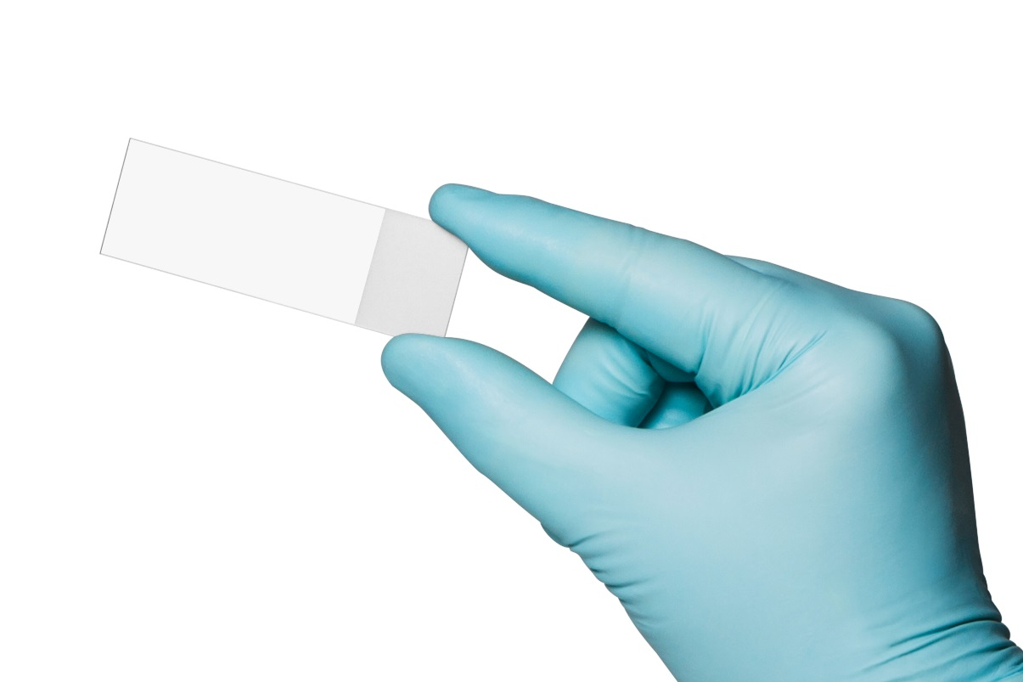
6. Quando se faz uma preparação, como se deve colocar a lamela?

Slide 9
7. Onde se coloca a preparação para ser observada?

Slide 10
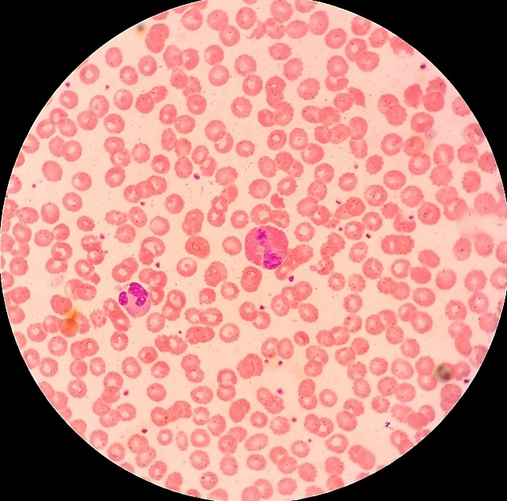
8. Quais são as características da imagem dada pelo microscópio ótico?

Slide 11
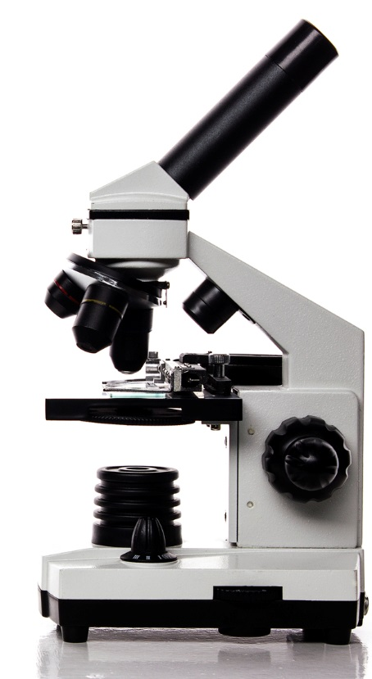
9. Calcula o poder de ampliação de um microscópio quando se utiliza uma ocular 10X e uma objetiva 50X.

Slide 12
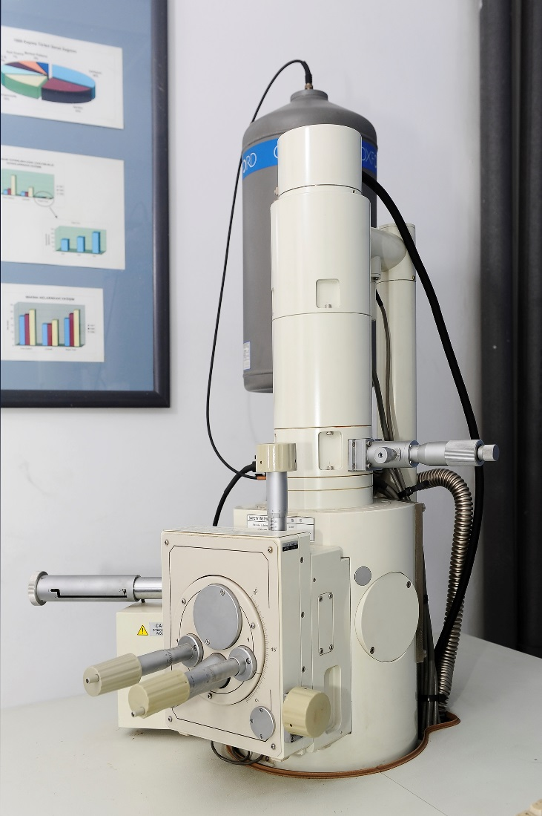
10. Qual é a grande diferença entre o microscópio ótico e o microscópio eletrónico?

Slide 13
Correção
Cada resposta correta vale 1 ponto.

Slide 14
1. Qual foi o instrumento que permitiu a descoberta da célula?
Microscópio

Slide 15
2. Qual foi o cientista que observou um finíssimo corte de cortiça e verificou que era formado por numerosos compartimentos unidos, a que deu o nome de células?
Robert Hooke

Slide 16
3. O revólver e o tubo ótico são constituintes de que parte do microscópio?
Mecânica

Slide 17
4. Qual é o constituinte que regula a entrada da luz no microscópio?
Diafragma

Slide 18
5. Qual é a peça que permite as grandes deslocações da platina?
Parafuso macrométrico

Slide 19
6. Quando se faz uma preparação, como se deve colocar a lamela?
Obliquamente à gota de água.

Slide 20
7. Onde se coloca a preparação para ser observada?
Na platina

Slide 21
8. Quais são as características da imagem dada pelo microscópio ótico?
Ampliada e invertida

Slide 22
9. Calcula o poder de ampliação de um microscópio quando se utiliza uma ocular 10X e uma objetiva 50X.
500X

Slide 23

10. Qual é a grande diferença entre o microscópio ótico e o microscópio eletrónico?
O poder de ampliação (ou a resolução)

Slide 24
Quantos pontos conseguiste?
Verifica a tua classificação.
1-2 Fraco
3-4 Não satisfaz
5-6 Satisfaz
7-8 Bom
9-10 Muito Bom

